Slide 1
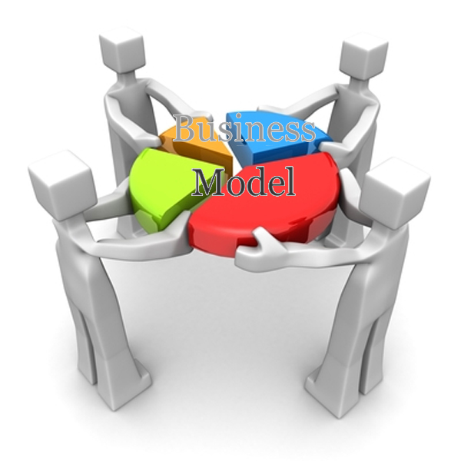
Generation
REVENUE STEAMS
KEY RESOURCES

Slide 2
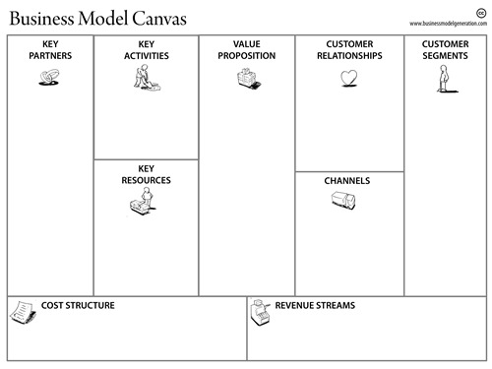

Slide 3
KEY ACTIVITIES
Blok aktivitas kunci menggambarkan hal-hal terpenting yang harus dilakukan perusahaan agar model bisnisnya dapat bekerja.
Aktivitas kunci merupakan tindakan-tindakan terpenting yang harus diambil perusahaan agar dapat beroperasi dengan sukses.
Seperti halnya sumber daya utama, aktivitas-aktivitas kunci juga diperlukan untuk menciptakan dan memberikan proposisi nilai, menjangkau pasar, mempertahan hubungan pelanggan dan memperoleh pendapatan.

Slide 4
KATEGORI AKTIVITAS-AKTIVITAS KUNCI
PRODUKSI
PEMECAHAN MASALAH
PLATFORM/JARINGAN

Slide 5
PERTANYAAN KEY ACTIVITIES
Apa sajakah aktivitas-aktivitas kunci yang diperlukan proposisi nilai kita?
Saluran distribusi kita?
Hubungan pelanggan?
Arus pendapatan?

Slide 7
KEY PARTNERSHIPS
Blok Kemitraan Utama menggambarkan jaringan pemasok dan mitra yang membuat model bisnis dapat bekerja.
Perusahaan menciptakan aliansi untuk mengoptimalkan model bisnis, mengurangi risiko atau memperoleh sumber daya mereka.

Slide 8
EMPAT JENIS KEMITRAAN
Aliansi Strategis Antara Non-pesaing
COOPETITION
Kemitraan Strategis Antar Pesaing
Usaha patungan untuk mengembangkan bisnis baru
Hubungan pembeli-pemasok untuk menjamin pasokan yang dapat diandalkan

Slide 9
TIGA MOTIVASI DALAM MEMBANGUN KEMITRAAN
OPTIMISASI DAN SKALA EKONOMI
PENGURANGAN RESIKO DAN KETIDAKPASTIAN
AKUISISI SUMBER DAYA DAN AKTIVITAS TERTENTU

Slide 10
PERTANYAAN KEY RESOURCES
Siapa sajakah mitra kita?
Siapa sajakah pemasok utama kita?
Sumber Daya Utama apakah yang kita dapatkan dari mitra?
Aktivitas kunci apa sajakah yang dilakukan mitra kita?

Slide 12
COST STRUCTURE
Struktur biaya menggambarkan semua biaya yang dikeluarkan untuk mengoperasikan model bisnis.
Struktur biaya menjelaskan biaya terpenting yang muncul ketika mengoperasikan model bisnis tertentu.

Slide 13
STRUKTUR BIAYA MODEL BISNIS
KARAKTERISTIK STRUKTUR BIAYA
TERPACU BIAYA (COST DRIVEN)
TERPACU NILAI (VALUE DRIVEN
BIAYA TETAP
BIAYA VARIABEL
SKALA EKONOMI
LINGKUP EKONOMI

Slide 14
TUGAS!!!
Lakukan identifikasi bisnis model dari usaha/bisnis yang sudah berjalan
Identifikasi pada Key Activities, Key Partnerships dan Cost Structure
Gunakan data dari sumber yang ada baik online maupun offline

